Slide 1
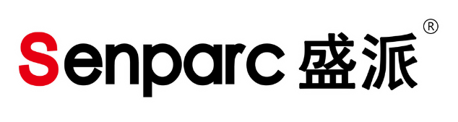
密级：公开
Senparc.CO2NET 多层缓存架构设计
2019.8.21 · 苏州盛派网络科技有限公司
主持人/分享人：苏震巍

Slide 2
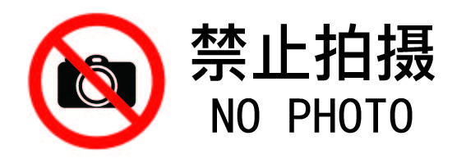
阅读以下内容或参与相关
会议即表示你已同意不可
撤销的信息安全规定：
以下展示所有内容未经苏州盛派网络科技有限公司(以下简称：盛派网络）书面许可或官方发布，不得进行任何形式的拍摄、录音、转载。
盛派网络保留所有权利。

Slide 3
什么是数据缓存？
快速讨论缓存的定义和价值

Slide 4
什么是缓存
（CPU）高速缓存（英语：cache，/kæʃ/ kash ）简称缓存，原始意义是指访问速度比一般随机存取存储器（RAM）快的一种RAM，通常它不像系统主存那样使用DRAM技术，而使用昂贵但较快速的SRAM技术。
数据缓存，指在硬盘内部的高速存储器，在电脑中就象一块缓冲器一样将一些数据暂时性的保存起来以供读取和再读取。对于大数据缓存的硬盘在存取零散文件时具有很大的优势。
——来源：百度百科

Slide 5
缓存的意义
减少对硬盘等储存介质的访问，提升数据获取速度，从而提升系统负载能力
暂存经过处理的数据（如JSON字符串＜-＞实例）
提供公共的数据储存和访问容器（如并发锁）
提供非持久化储存数据的临时储存媒介

Slide 6
分布式缓存的作用？
快速讨论分布式缓存的作用和价值

Slide 7
分布式（数据）缓存
使用一个或一组（一族）关联的数据缓存服务，形成独立运行的服务单元，通过ＴＣＰ等网络协议传输，可同时服务于一个或多个外部独立服务的缓存，并再共享缓存信息。

Slide 8
Senparc.CO2NET.Cache
缓存策略工厂及热切换

Slide 9
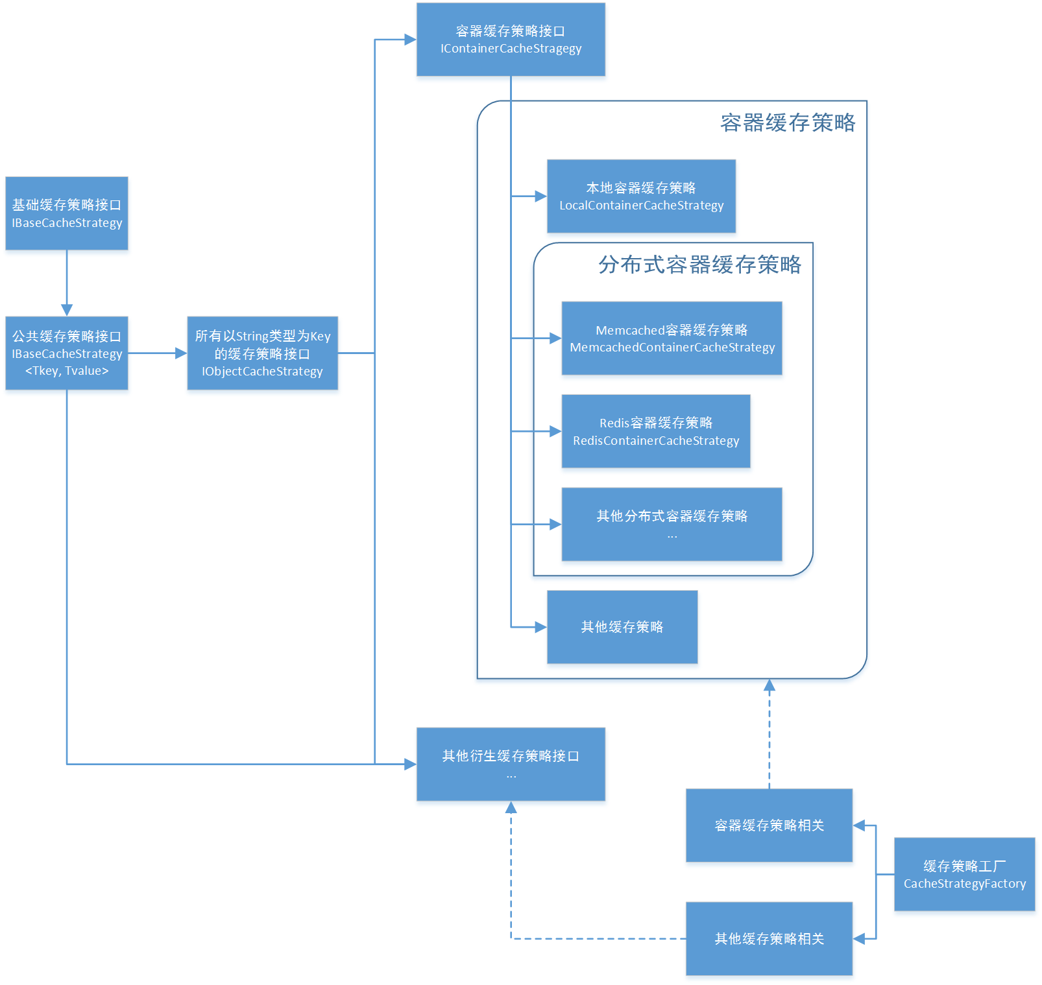
早期的 Senparc.CO2NET.Cache 适用于Senparc.Weixin下的Container模式

Slide 10
最新的 Senparc.CO2NET.Cache
CO2NET 开源项目： https://github.com/Senparc/Senparc.CO2NET
NuGet：
https://www.nuget.org/packages/Senparc.CO2NET

Slide 11
最新的 Senparc.CO2NET.Cache
CO2NET 开源项目： https://github.com/Senparc/Senparc.CO2NET
NuGet(内嵌本地缓存，支持 .NET Framework + .NET Core)：
https://www.nuget.org/packages/Senparc.CO2NET
- MemCached：
https://www.nuget.org/packages/Senparc.CO2NET.Cache.Memcached
- Redis:
https://www.nuget.org/packages/Senparc.CO2NET.Cache.Redis

Slide 12
最新的 Senparc.CO2NET.Cache
K-V 缓存基类
IBaseCacheStratege<Tkey,TValue)>
(Key:object,Value:object)
LocalObjectCacheStrategy
MemcachedObjectCacheStrategy
K-V 缓存基类
IBaseObjectCacheStrategy
(Key:string,Value:object)
CacheStrategyFactory
- RegisterObjectCacheStrategy()
- GetObjectCacheStrategyInstance()
底层缓存策略接口
IBaseCacheStrategy
RedisObjectCacheStrategy
缓存策略基类
BaseCacheStrategy
……
Other ObjectCacheStrategy
外部外部程序调用
领域扩展接口
IDomainExtensionCacheStrategy
领域缓存仓库CacheStrategyDomainWarehouse

Slide 13
讨论

Slide 14
视频地址
https://www.cnblogs.com/szw/p/10414966.html

Slide 15
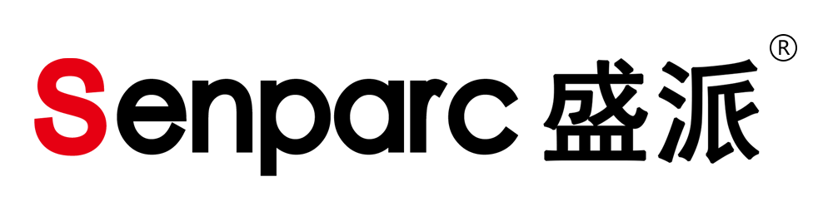
谢谢!
苏震巍
E-mail: zsu@senparc.com

